Slide 1
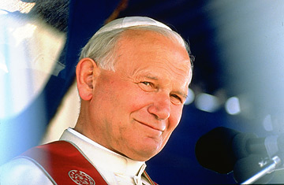
Kroppens Teologi
Johannes Paul II
Notes:
Denne PowerPointPresentasjonen er utarbeidet av Erik Andvik.

Slide 2
Kroppens teologi
Ikke en teologi om kroppen, men av kroppen.
Guds budskap “kodet inn” i våre kropper.
Kroppen er et “femte evangelium”
Johannes Paul II

Slide 3
Hvorfor skapte Gud mennesker?

Slide 4
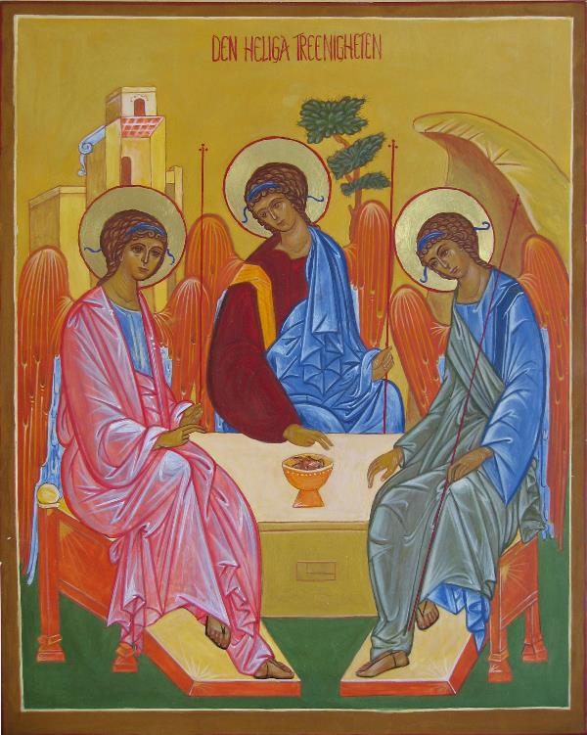
Hvorfor skapte Gud mennesker?
Tre-en-ighet
for-en-ing
= kjærlighet
Vi ble skapt for kjærlighet!
Vi ble skapt for forening med Gud.

Slide 5
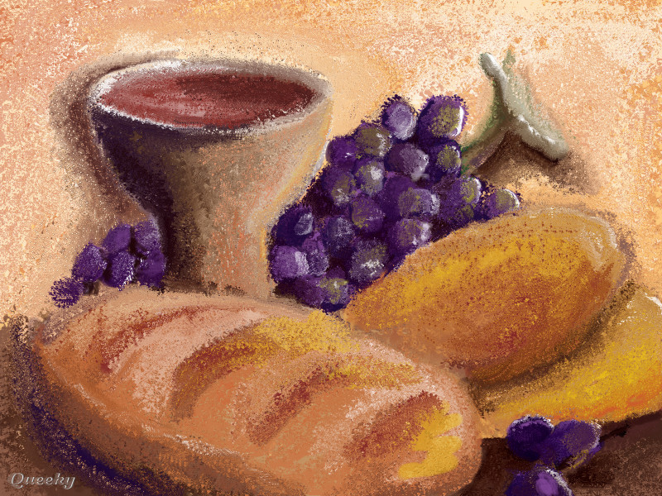
Sakrament
Et sakrament er et jordisk bilde av en evig virkelighet.

Slide 6
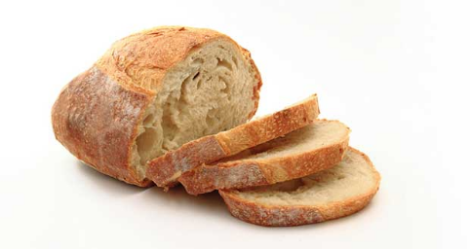
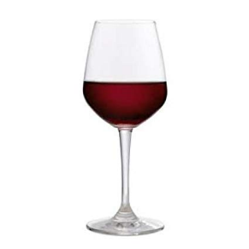
Jordisk bilde evig virkelighet
renselse fra synd
åndelig føde
evig glede

Slide 7
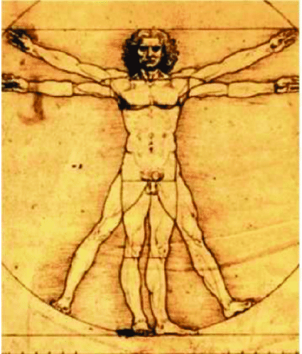
Jordisk bilde evig virkelighet
Kroppen er også et bilde på noe evig.
??

Slide 8
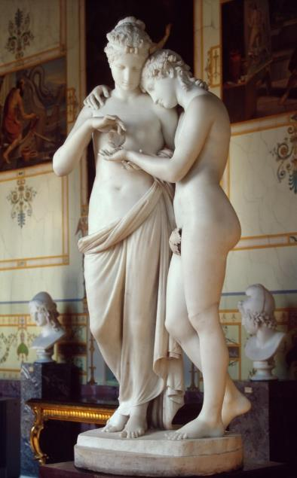
Og Gud skapte mennesket i sitt bilde... som mann og kvinne...
Derfor skal mannen forlate sin far og sin mor og holde fast ved sin kvinne
og de to skal være én kropp.
1 Mos. kap.1 og 2
Ekteskap er kroppslig forening.
Selve foreningen er en del av gudsbildet.

Slide 9
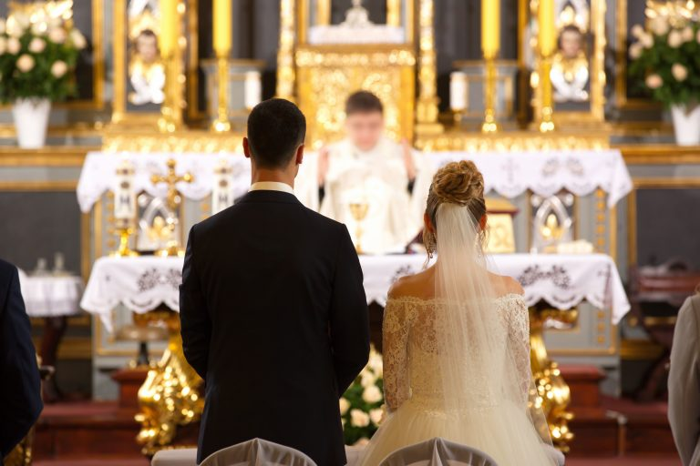
På samme måte skal altså mennene elske sine koner som sin egen kropp. ... Derfor skal mannen forlate far og mor og holde fast ved sin kvinne, og de to skal være én kropp.
Dette er et stort mysterium; jeg tenker på Kristus og kirken.
Efeserne 5.28-33
Prototypen for alle sakramenter.
Et midlertidig bilde.

Slide 10
Jordisk bilde evig virkelighet
forening
med Gud
Når vi ser på kroppen, ser vi et foreningspotensial!

Slide 11
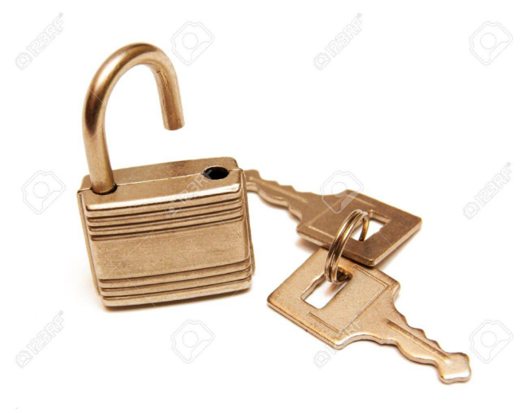
1. Komplementær
Mannens og kvinnens kropp utfyller hverandre.
Bilde: Menneske kan kun forstå seg selv i relasjon til Gud.

Slide 12
2. Total gave
Mannen og kvinnen gir seg selv til hverandre.
Kroppen er personen.
Gaven er total.
Bilde: Hele skapelsen er Guds gave.
Vi er Guds gave til oss selv.
Kristus ga seg selv til oss – totalt.

Slide 13
3. Fruktbar
Gaven inkluderer muligheten til å skape nytt liv.
Vi samarbeider med Gud i skapelsen!
Bilde: Guds kjærlighet skaper nytt liv i oss.

Slide 14
Sex har en betydning.
1. Komplementær
2. Total gave
3. Fruktbar

Slide 15
Et “ja” betyr et “nei”
1. Komplementær
2. Gave
3. Fruktbar
Ja til denne forståelsen av sex, betyr nei til alt som bryter med det.

Slide 16
Sex er et språk
“Jeg gir meg selv, hele meg, til deg, uten forbehold. Jer er villig til å holde sammen med deg resten av livet, til å oppdra barnet som måtte komme som frukt av vår forening.”
å ha sex uten å mene dette, er å lyve med kroppen

Slide 17
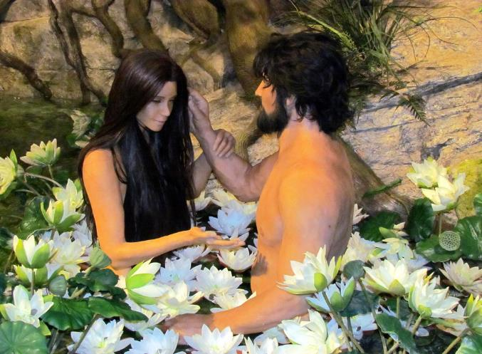
Adam og Eva
Skapelse: Gaven bekreftet relasjonen
Ondskap: Menneskene foregrep gaven.
Syndefallet: Et angrep på bildet.
“...begge var nakne, både mannen og kvinnen, og de skammet seg ikke for hverandre” (1 Mos. 2.25)
“da ble øynene deres åpnet, og de skjønte at de var nakne. De flettet sammen fikenblader og bandt dem om livet.” (1 Mos. 3.7)

Slide 18
Objektivisering
“pizzakjærlighet”
Det motsatte av ekte kjærlighet.
Hvordan ser vi på hverandre?
Hvordan vil vi bli sett på?

Slide 19
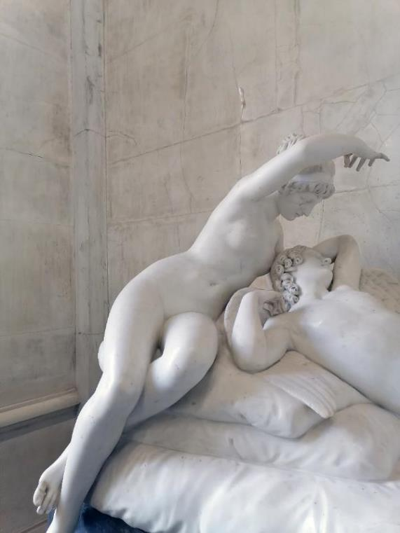
Er Kirken imot sex?
Problemet er ikke for mye sex, men heller en utarmet sex, som mangler sin fylle betydning.
Gud vil at vi skal ha mye og god sex!

